Slide 1


Escola Politecnica da UFRJ
PROTOCOLOS DE ROTEAMENTO PARA DTN
Apresentado por: Gabriel Souza, Lucas Inocencio e Victor de Oliveira

Slide 2
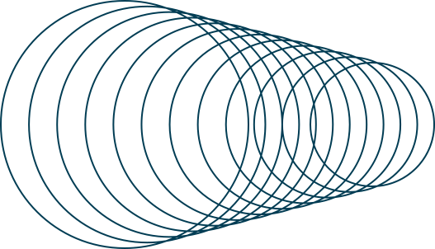
SUMÁRIO
Introdução à DTN
Contexto Histórico
Evolução dos protocolos
Epidemic
PRoPHET
Spray and Wait
Tendências
Referências
Perguntas

Slide 3
TIPOS DE PROTOCOLOS DTN
BLIND-ROUTING
Visam o rápido espalhamento de pacotes na rede.
Não coletam informações sobre os nós, pois não possuem critérios de seleção de nós.
Variam de acordo com o mecanismo de espalhamento e a quantidade de mensagens espalhadas.

Slide 4
TIPOS DE PROTOCOLOS DTN
GUIDED-ROUTING
Visam a eficiência na seleção de nós intermediários para aumentar a probabilidade de entrega em casos de limite de espaço de armazenamento e energia
Para selecionar nós, é preciso coletar informações sobre outros nós na rede.
Variam de acordo com o tipo e quantidade de informações coletadas

Slide 5
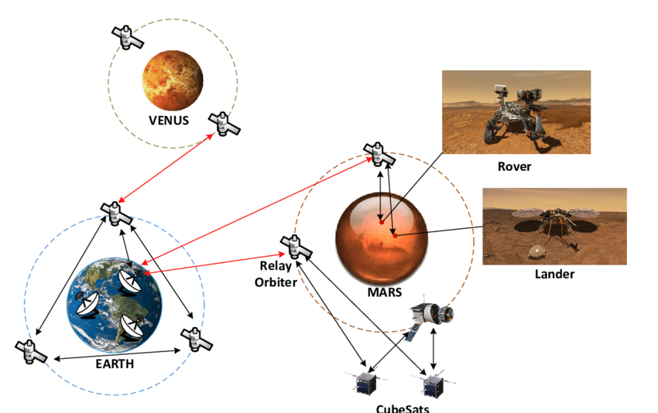
CONTEXTO HISTÓRICO
Guerra Fria e corrida espacial
Internet interplanetária
ad hoc móvel e redes ad hoc veiculares
DTNs

Slide 6
2005 Epidemic | 2006 PRoPHET | 2007 MaxProp | 2008 Spray and Focus | 2013 COPE Routing | 2014 CAR Routing
EVOLUÇÃO DOS PROTOCOLOS DE ROTEAMENTO
6
5
4
3
2
1

Slide 7


EPIDEMIC ROUTING
Baseado em inundação
Continuamente replioca e transmite mensagens para nós recém descobertos que ainda não possuem uma cópia da mensagem
Alto uso de energia, memória e banda de rede

Slide 8

PROPHET
Baseado na probabilidade e na previsibilidade de entrega (Delivery Predictability - DP)
Movimento dos nós pode ser previsto
Histórico de encontros
Tabelas DP
Mecanismo para eliminar informações desatualizadas

Slide 9

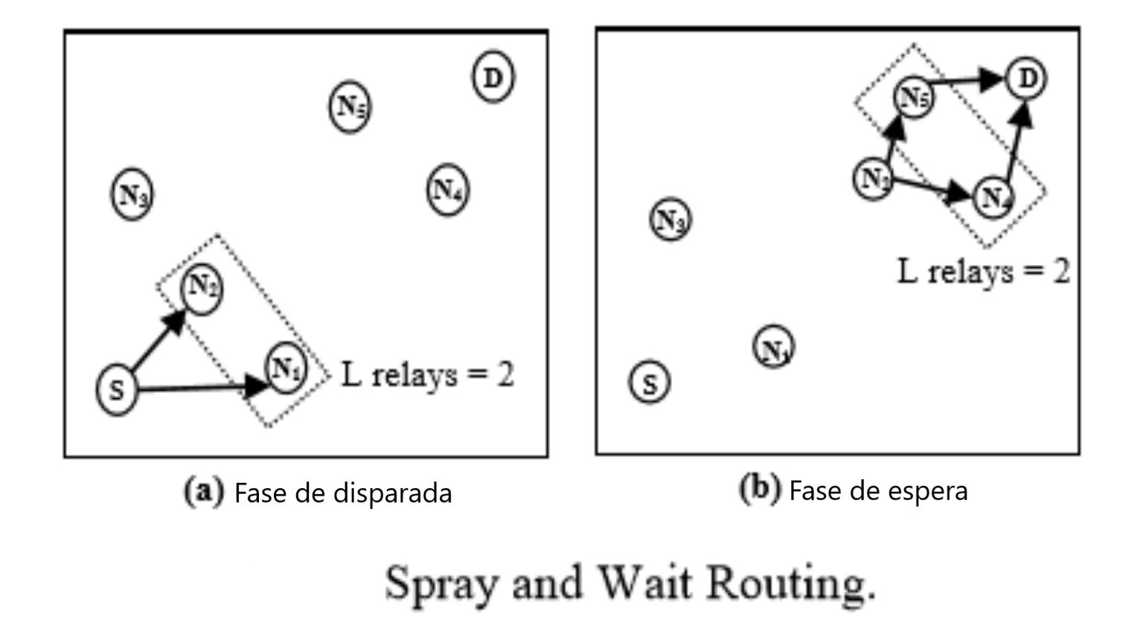
SPRAY AND WAIT
Limita o número de cópias transmitidas
Reduz o consumo de recursos da rede
Fase “Spray”
Fase “Wait”

Slide 10
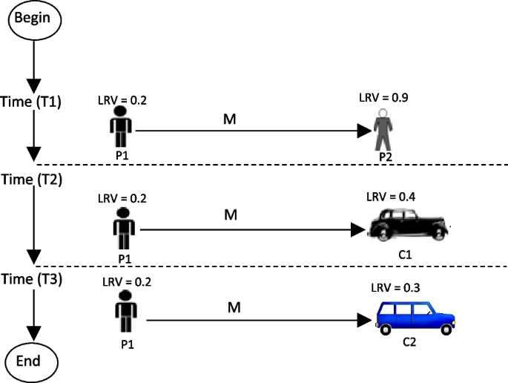
TENDÊNCIAS
Community Trend Message Locking Routing Protocol (CTM-LRP)
VDTN-ToD
Context-Aware Opportunistic Routing (CAOR)

Slide 11

Voltar ao Sumário
Referências
Oliveira, C. T., Moreira, M. D. D., Rubinstein, M. G., Costa, L. H. M. K. e Duarte, O. C. M. B. (2007). Redes Tolerantes a Atrasos e Desconexões.
Mehta, N. e Shah, M. (2014). Performance of Efficient Routing Protocol in Delay Tolerant Network: A Comparative Survey.
ALAOUI, E. A. A., AGOUJIL, S., HAJAR, M. e QARAAI Y. (2015). The Performance of DTN Routing Protocols: A Comparative Study.
Fall, K. J. e Farrell, S. (2008). DTN: an architectural retrospective.
Nazário, D. C., Menegazzo, C., Cezar, N. L., Pereira, J. V. e Albini, L. C. P. (2018). Avaliação de Protocolos de Roteamento em Redes Tolerante a Atrasos e Desconexões.

Slide 12
PERGUNTAS
Cite uma vantagem e uma desvantagem na utilização do Epidemic Routing Protocol em relação aos protocolos tradicionais de roteamento.

Slide 13
PERGUNTAS
Cite uma vantagem e uma desvantagem na utilização do Epidemic Routing Protocol em relação aos protocolos tradicionais de roteamento.
Vantagem: Garantia probabilística de entrega
Desvantagem: Excessivo uso de recursos

Slide 14
PERGUNTAS
2. Qual melhoria os protocolos PRoPHET e Sray-and-Wait buscam alcançar em relação ao ERP e através do que eles a alcançam?

Slide 15
PERGUNTAS
2. Qual melhoria os protocolos PRoPHET e Sray-and-Wait buscam alcançar em relação ao ERP e através do que eles a alcançam?
Os novos protocolos trazem redução de consumo de recursos de rede, obitida através da implementação de critérios para a transmissão de mensagens entre nós.

Slide 16
PERGUNTAS
3. Explique a diferença entre os estados de pulverização (spray) e espera (wait) do protocolo Spray-and-Wait.

Slide 17
PERGUNTAS
3. Explique a diferença entre os estados de pulverização (spray) e espera (wait) do protocolo Spray-and-Wait.
Na fase “Spray”, para cada encontro, um nó transmite metade das cópias da mensagem para outro nó até que reste apenas uma cópia. A partir de então, se inicia a fase “Wait”, onde o nó manterá armazenado tal cópia até que ele se econtre com o destino final ou que o tempo de espera da mensagem expire.

Slide 18
PERGUNTAS
4. Com qual motivação e em qual contexto surgiram os protocolos DTN?

Slide 19
PERGUNTAS
4. Com qual motivação e em qual contexto surgiram os protocolos DTN?
No contexto da corrida espacial, a motivação era permitir a interoperabilidade da Internet convencionat (“terrestre”) com planetas e astronaves em movimento.

Slide 20
PERGUNTAS
5. Cite três aplicações para o uso dos protocolos DTN

Slide 21
PERGUNTAS
5. Cite três aplicações para o uso dos protocolos DTN
Redes veiculares, rurais e interplanetárias

Slide 22
OBRIGADO!

Slide 23

DÚVIDAS?

